Slide 1
Systematiskt brandskyddsarbete

Slide 2
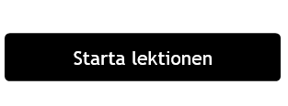
Har ni gjort nano-utbildningen om brandsäkerhet som finns på EIRA?

Slide 3
Varje år omkommer cirka 100 personer i bränder.

Slide 4
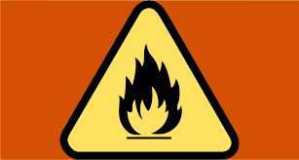
Vad har vi för brandrisker på vår arbetsplats?
Notes:
Tänk efter vilka brandrisker som kan finnar på er arbetsplats. Tända ljus vid jul, maskiner, spisar, eluttag osv.

Slide 5
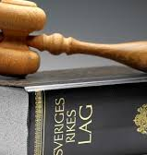
Vad säger lagen?
Enligt lag om skydd mot olyckor har den som äger en byggnad och den som bedriver verksamhet i en byggnad ansvar för brandskyddet. Det innebär skyldighet att i skälig omfattning hålla utrustning för släckning av brand och för livräddning vid brand eller annan olycka och i övrigt vidta de åtgärder som behövs för att förebygga brand och för att hindra eller begränsa skador till följd av brand.

Slide 6
För att uppfylla kraven i lagstiftningen ska ett systematiskt och kontinuerligt brandskyddsarbete som utgår från de risker som finns i verksamheten bedrivas.

Slide 7
Vad innebär systematisk brandskyddsarbete?
Ett strukturerat sätt att planera, utbilda, dokumentera, kontrollera och följa upp brandskyddsarbetet inom sin verksamhet. SBA ska vara integrerat i verksamhetens dagliga rutiner och följas upp.

Slide 8
Jaha, och hur gör man det då?
Genom:
Brandskyddspolicy
Brandskyddsorganisation
Utbildning
Rutiner
Dokumentation av byggnadstekniskt brandskydd
Drift- och underhållsrutiner
Kontroll och uppföljning

Slide 9
Vad är syftet med en brandskyddspolicy?
Att säkerställa att systematiskt brandskyddsarbete, SBA, bedrivs i kommunen samt att beskriva de övergripande förutsättningar och mål som styr arbetet.
Att likrikta det systematiska brandskyddsarbetet i samtliga Räddningstjänsten Östra Skaraborgs medlemskommuner.
Notes:
OBS!!! Brandskyddspolicyn för Hjo ska upp i fullmäktige i mitten på september!

Slide 10
Det är viktigt att brandskyddspolicyn är känd hos alla medarbetare, oavsett typ av tjänst, och gås igenom med nyanställda vid introduktion.
Notes:
När den är antagen är det alltså viktigt att…:

Slide 11
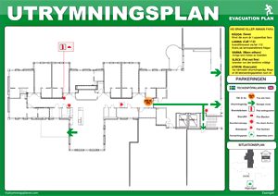
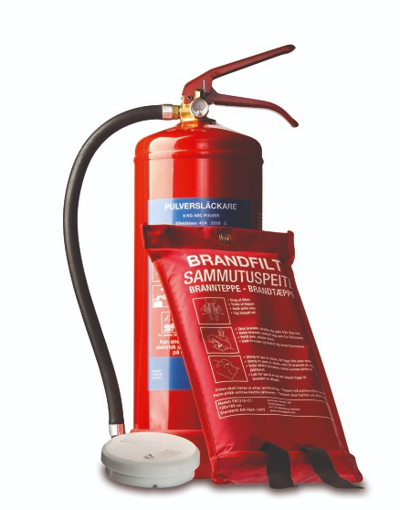
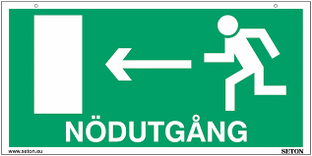
Kan ni svara på…
Var eran utrymningsplan sitter?
Var ni finner er brandsläckningsutrustning?
Vart era nödutgångar är?

Slide 12
Hur SBA är organiserat i Hjo:
Kommundirektör
Verksamhetschef (SBA-ansvarig)
Enhetschef (Brandskyddsansvarig)
Brandskyddsombud
Säkerhetsstrateg
Notes:
Kommundirektören är högst ansvarig för SBA-arbetet i kommunen och är ansvarig för att SBA-arbetet genomförs. Ansvaret går ej att delegera bort.
Säkerhetssamordnaren samordnar och är rådgivande i SBA-frågor. Kan innebära att ta fram utbildningar, vara kommunens kontakt med räddningstjänsten osv.
Verksamhetschef ansvarar för SBA i den egna verksamheten. Ansvarar för att det finns en organisation i SBA i den egna verksamheten.
Enhetschef tillser uppkomna brister i brandskyddet blir åtgärdade. Är brandskyddsansvariga och utser brandskyddsombud. Ansvara för att SBA-ronder genomförs.
Brandskyddsombud utför brandskyddsronder och åtgärdar enklare brister i brandskyddet.

Slide 13
Mål för kommunens brandskyddsarbete:
Brand ska inte uppstå i kommunal verksamhet. Om brand ändå uppstår ska ingen omkomma eller skadas av branden och de ekonomiska skadorna ska begränsas.
Alla anställda ska ha förståelse och känna ansvar för brandskyddet i verksamheten. Medarbetare ska vara så insatta i brandskyddet att brister upptäcks och åtgärdas i det dagliga arbetet.
Kommunen ska skydda och förvalta kommunens fasta egendom med brandsäkerhet i beaktning.

Slide 14
Aktiviteter för att uppnå målen:
Brandskyddsorganisation och ansvarsfördelning
Brister i brandskyddet ska upptäckas och åtgärdas
Medarbetare ska utbildas och övas
Information ska ges till skolelever
Risk för anlagda bränder ska minskas
Rapportering av inträffades incidenter
Notes:
Nedanstående aktiviteter ska minst genomföras för att uppfylla kommunens mål för brandskyddsarbetet. Vid behov ska verksamheten formulera egna aktiviteter, anpassade efter verksamheten, för att nå målen.
• Brandskyddsorganisation och ansvarsfördelning. För varje verksamhet ska det finnas en dokumenterad brandskyddsorganisation där ansvarsfördelning gällandebrandskyddet framgår.
• Brister i brandskyddet ska upptäckas och åtgärdas. Brandskyddet ska kontrolleras regelbundet av verksamheten och
fastighetsägaren och dokumenteras. Det ska finnas rutiner för åtgärdande av brister samt för uppföljning av brister.
• Medarbetare ska utbildas och övas. Medarbetare ska utbildas och övas regelbundet för att kunna
förebygga brand och agera i händelse av brand. Utbildning och övning ska vara anpassad efter verksamhetens förutsättningar. Nyanställda och vikarier ska utbildas vid anställning. Genomförd utbildning och övning samt plan för kommande utbildning och övning ska dokumenteras.
• Information ska ges till skolelever Brandinformation, anpassad efter åldersgruppen, ska regelbundet
ges till skolelever.
• Risk för anlagda bränder ska minskas. Risk för anlagda bränder minskas genom t.ex. planering av
byggnadsutformning, inte förvara brännbart material vid fasad, takfotsdetektering samt kontroller av brandskyddet. Eventuella händelser där brand misstänks vara anlagd eller försök till anlagd
brand har skett ska polisanmälas
• Rapportering av inträffades incidenter. Rutiner ska finnas för att rapportera och följa upp incidenter som
t.ex. skadegörelse och bränder.

Slide 15
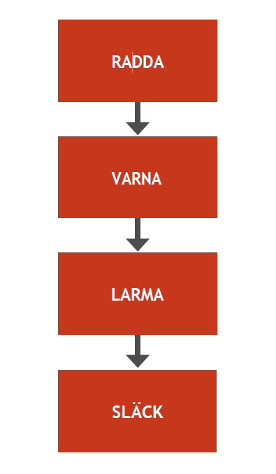
Vid brand:

Slide 16
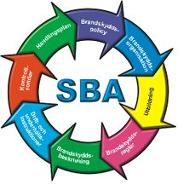
Ta fram och visa arbetsplatsens SBA-pärm!
Notes:
Ta fram den, gå igenom den tillsammans så alla vet vad det är, vad som ska fyllas i och hur den ser ut.

Slide 17
Gemensamt kunskapsprov
Länk till kunskapsprovet på EIRA

